Slide 1


Slide 2

ĐẠI HỌC ĐÀ NẴNG
TRƯỜNG ĐẠI HỌC BÁCH KHOA
KHOA ĐIỆN TỬ - VIỄN THÔNG
Học phần: Lập trình đa nền tảng
Đề tài: SQLite và Drift – Quản lý cơ sở dữ liệu quan hệ
Giảng viên hướng dẫn : TS. Nguyễn Duy Nhật Viễn
Lớp học phần 22.44 – Nhóm: Bản – Huy
Lê Thanh Bản - 106220209
Lưu Văn Thành Huy - 106220218
PAGE 2

Slide 3
ĐẠI HỌC ĐÀ NẴNG
TRƯỜNG ĐẠI HỌC BÁCH KHOA
KHOA ĐIỆN TỬ - VIỄN THÔNG
Đề tài: SQLite và Drift – Quản lý cơ sở dữ liệu quan hệ
1. Giới thiệu tổng quan
2. Ứng dụng quản lý danh sách sản phẩm với SQLite
3. Migrate sang Drift và so sánh ưu nhược điểm
4. Demo các truy vấn phức tạp, relationships
5. Perfomance testing và optimization
PAGE 3

Slide 4
ĐẠI HỌC ĐÀ NẴNG
TRƯỜNG ĐẠI HỌC BÁCH KHOA
KHOA ĐIỆN TỬ - VIỄN THÔNG
Đề tài: SQLite và Drift – Quản lý cơ sở dữ liệu quan hệ
1. Giới thiệu tổng quan
2. Ứng dụng quản lý danh sách sản phẩm với SQLite
3. Migrate sang Drift và so sánh ưu nhược điểm
4. Demo các truy vấn phức tạp, relationships
5. Perfomance testing và optimization
PAGE 4

Slide 5
1. Giới thiệu tổng quan
Mục tiêu của nội dung này là hiểu và thực hành hai cách tiếp cận quản lý cơ sở dữ liệu quan hệ trong Flutter:
1. Sử dụng SQLite thuần – thao tác trực tiếp bằng câu lệnh SQL.
2. Sử dụng Drift ORM (Object Relational Mapping) – thao tác với dữ liệu bằng đối tượng Dart thay vì câu lệnh SQL thủ công.
PAGE 5

Slide 6
ĐẠI HỌC ĐÀ NẴNG
TRƯỜNG ĐẠI HỌC BÁCH KHOA
KHOA ĐIỆN TỬ - VIỄN THÔNG
Đề tài: SQLite và Drift – Quản lý cơ sở dữ liệu quan hệ
1. Giới thiệu tổng quan
2. Ứng dụng quản lý danh sách sản phẩm với SQLite
3. Migrate sang Drift và so sánh ưu nhược điểm
4. Demo các truy vấn phức tạp, relationships
5. Perfomance testing và optimization
PAGE 6

Slide 7
2. Ứng dụng quản lý danh sách sản phẩm với SQLite
SQLite:
là một cơ sở dữ liệu quan hệ nhúng, mạnh mẽ để lưu trữ dữ liệu có cấu trúc dạng bảng.
Sử dụng thư viện sqflite để tương tác.
Phù hợp cho danh sách bài viết, sản phẩm, lịch sử giao dịch...
Yêu cầu viết các câu lệnh SQL thuần túy.
PAGE 7

Slide 8
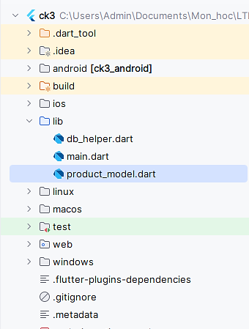
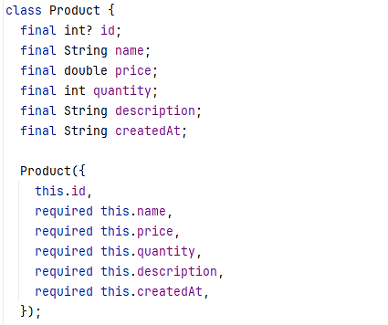

2. Ứng dụng quản lý danh sách sản phẩm với SQLite
Tạo file “product_model.dart” định nghĩa lớp dữ liệu Product – cấu trúc của 1 sản phẩm trong app
- Các thuộc tính cơ bản của lớp Product
- Hàm tạo cho lớp Product
PAGE 8

Slide 9
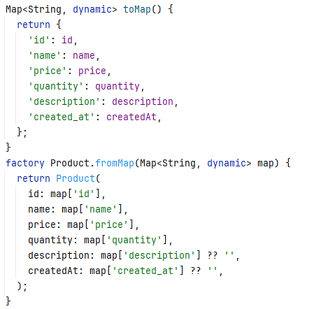
2. Ứng dụng quản lý danh sách sản phẩm với SQLite
File “product_model.dart”
Phương thức chuyển từ đối tượng thành Map
Phương thức chuyển từ Map thành đối tượng
PAGE 9

Slide 10
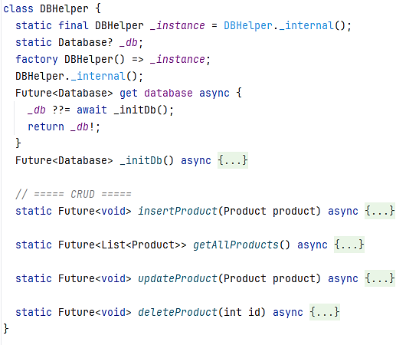
2. Ứng dụng quản lý danh sách sản phẩm với SQLite
Tạo file “db_helper.dart” giúp khởi tạo và cung cấp các phương thức thao tác với cơ sở dữ liệu.
PAGE 10

Slide 11
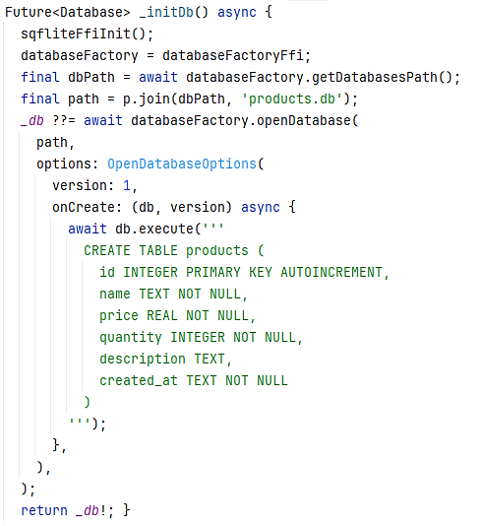
2. Ứng dụng quản lý danh sách sản phẩm với SQLite
File “db_helper”
Khởi tạo cơ sở dữ liệu:
- GetDatabasesPath(): Lấy đường dẫn thư mục lưu database.
- join(): Tạo đường dẫn đầy đủ tới products.db để lưu file cơ sở dữ liệu.
- openDatabase(): Mở (hoặc tạo mới) database tại path.
- onCreate: callback khi database lần đầu được tạo → tạo bảng products.
- version: 1: đánh số phiên bản DB để sau này nâng cấp (thêm cột, đổi cấu trúc...).
PAGE 11

Slide 12
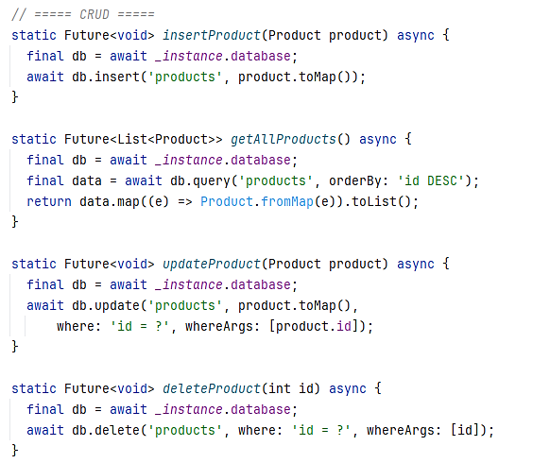
2. Ứng dụng quản lý danh sách sản phẩm với SQLite
Các phương thức thao tác với cơ sở dữ liệu
insertProduct(): Thêm vào cơ sở dữ liệu
getAllProducts(): Lấy ra từ cơ sở dữ liệu
updateProduct(): Cập nhật dữ liệu theo id
deleteProduct(): Xóa theo id
PAGE 12

Slide 13
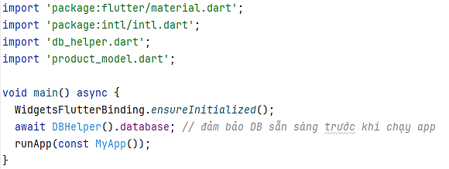
2. Ứng dụng quản lý danh sách sản phẩm với SQLite
Tạo file “main.dart” giúp hiển thị giao diện và thực hiện các thao tác với cơ sở dữ liệu.
Import các gói và file cần thiết.
Đảm bảo mở CSDL trước khi chạy giao diện.
PAGE 13

Slide 14
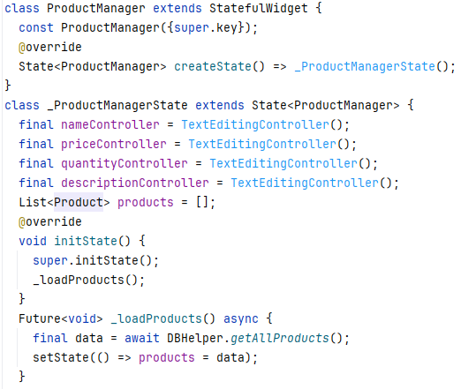
2. Ứng dụng quản lý danh sách sản phẩm với SQLite
File “main.dart”
ProductManager: Tạo widget có thể thay đổi dữ liệu trong quá trình chạy.
TextEditingController(): Lấy input từ TextField.
products: Lưu danh sách hiện tại hiển thị
Khi widget khởi tạo, gọi _loadProducts() để đọc products từ CSDL.
Lấy danh sách từ CSDL rồi cập nhật state (gọi setState để rebuild giao diện).
PAGE 14

Slide 15
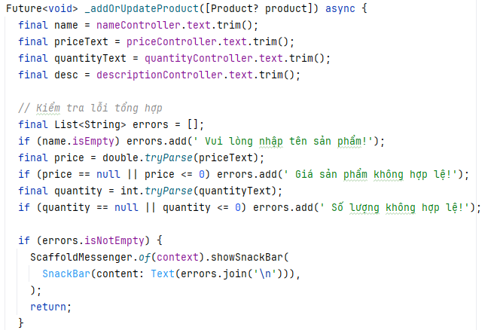
2. Ứng dụng quản lý danh sách sản phẩm với SQLite
File “main.dart”
_addOrUpdateProduct() phục vụ cả thêm và cập nhật: nếu product truyền vào null thì thêm, ngược lại cập nhật.
tryParse(Text) chuyển chuỗi sang kiểu dữ liệu khác (trả null nếu không parse được).
Nếu có lỗi thì SnackBar hiển thị thông báo
PAGE 15

Slide 16
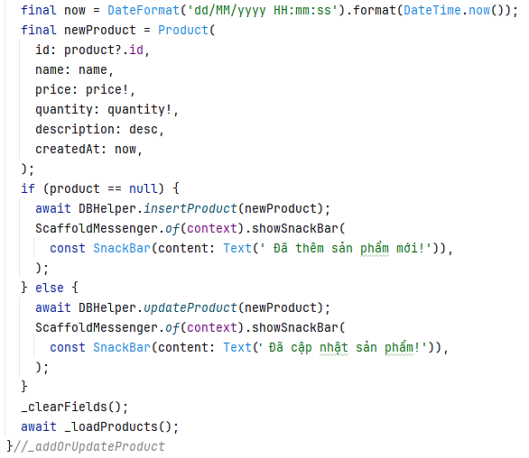
2. Ứng dụng quản lý danh sách sản phẩm với SQLite
File “main.dart”
- Biến “now”: Tạo choỗi thời gian theo định dạng.
- Tạo newProduct (nếu update thì product?.id) trả id cũ)
- Gọi DBHelper.insertProduct hoặc updateProduct tương ứng.
- Hiện SnackBar thông báo thành công.
- Dùng _clearFields() và _loadProducts() để refresh giao diện.
PAGE 16

Slide 17
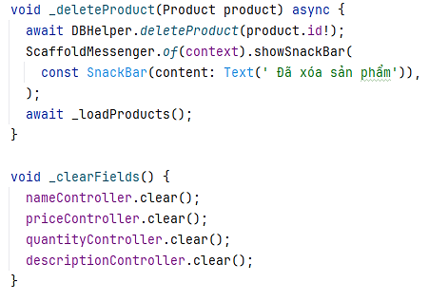
2. Ứng dụng quản lý danh sách sản phẩm với SQLite
File “main.dart”
_deleteProduct(): Xóa product theo id (dùng ! vì id nullable trong model). Sau đó reload danh sách.
_clearFields(): Xóa nội dung input.
PAGE 17

Slide 18
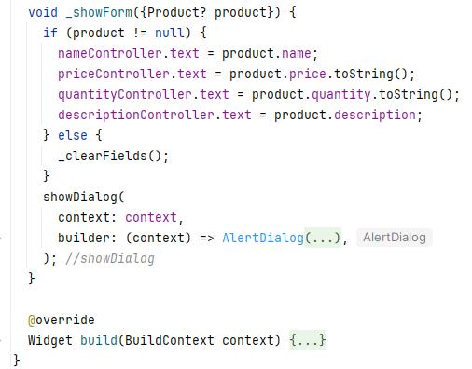
2. Ứng dụng quản lý danh sách sản phẩm với SQLite
File “main.dart”
- Hàm _showForm(): dùng để hiển thị một hộp thoại cho người dùng nhập hoặc sửa thông tin sản phẩm.
- Nếu product == null → form rỗng → thêm sản phẩm mới.
- Nếu product != null → form điền sẵn thông tin → cập nhật sản phẩm.
PAGE 18

Slide 19
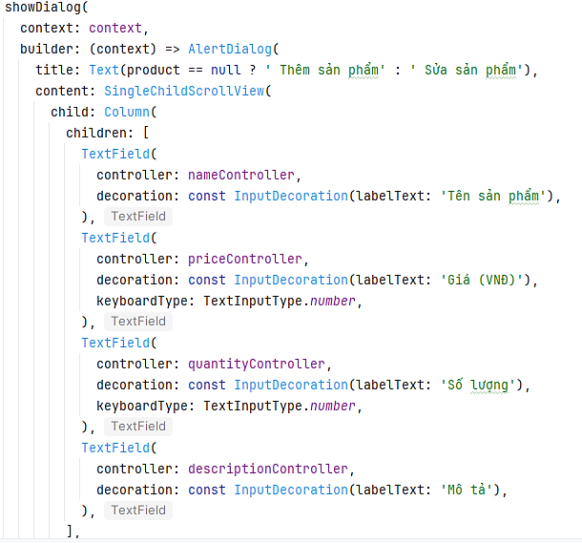
2. Ứng dụng quản lý danh sách sản phẩm với SQLite
File “main.dart”
- showDialog() là hàm Flutter hiển thị một
hộp thoại nằm trên giao diện hiện tại.
- AlertDialog là kiểu hộp thoại có:
Tiêu đề (title)
Nội dung (content)
Các nút hành động (actions)
PAGE 19

Slide 20
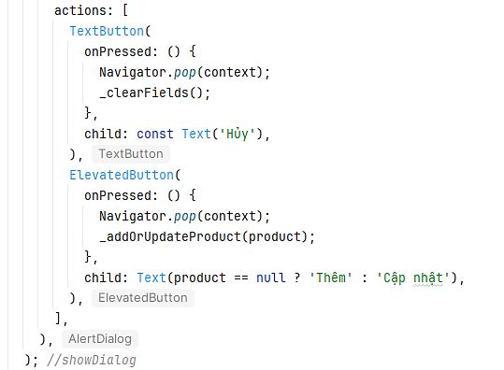
2. Ứng dụng quản lý danh sách sản phẩm với SQLite
File “main.dart”
- showDialog() là hàm Flutter hiển thị một hộp thoại nằm trên giao diện hiện tại.
- AlertDialog là kiểu hộp thoại có:
Tiêu đề (title)
Nội dung (content)
Các nút hành động (actions)
PAGE 20

Slide 21
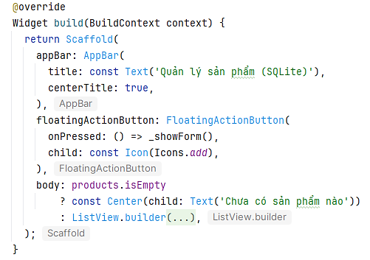
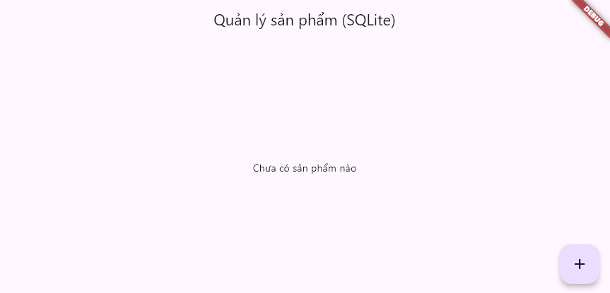
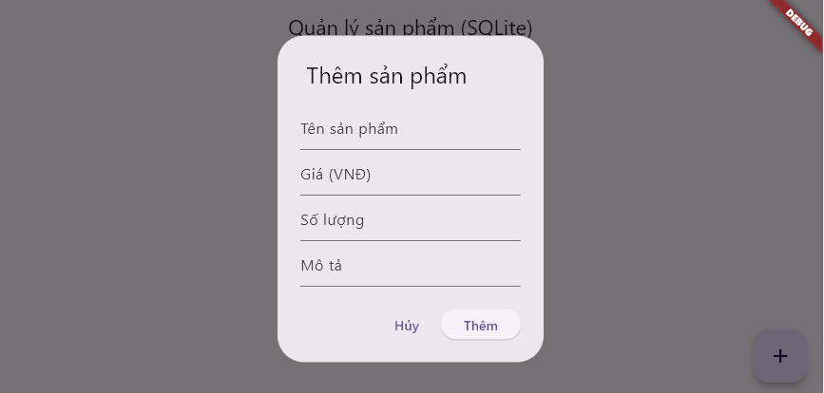
2. Ứng dụng quản lý danh sách sản phẩm với SQLite
File “main.dart”
PAGE 21

Slide 22
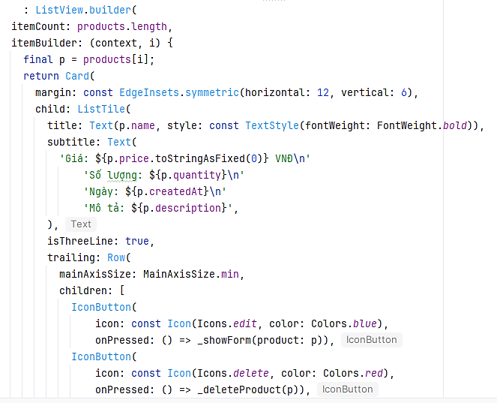
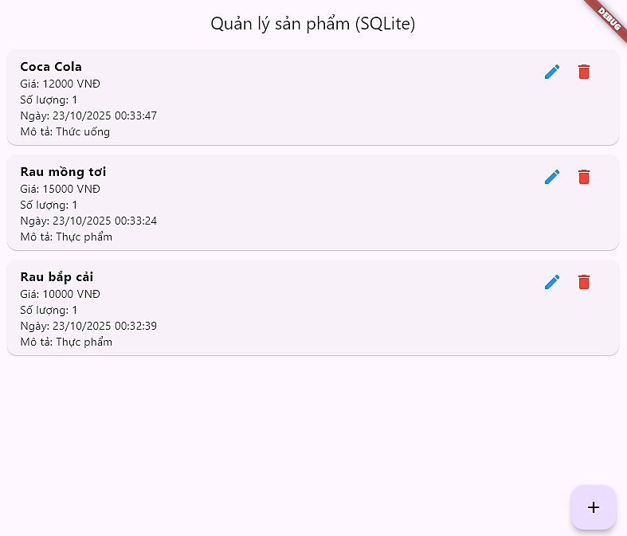
2. Ứng dụng quản lý danh sách sản phẩm với SQLite
File “main.dart”
PAGE 22

Slide 23
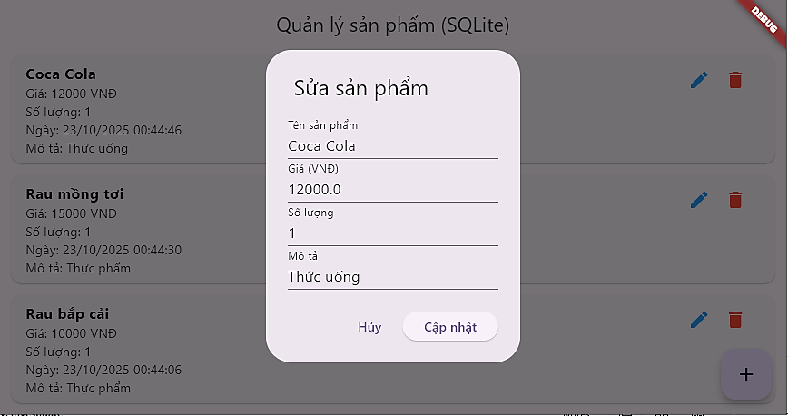
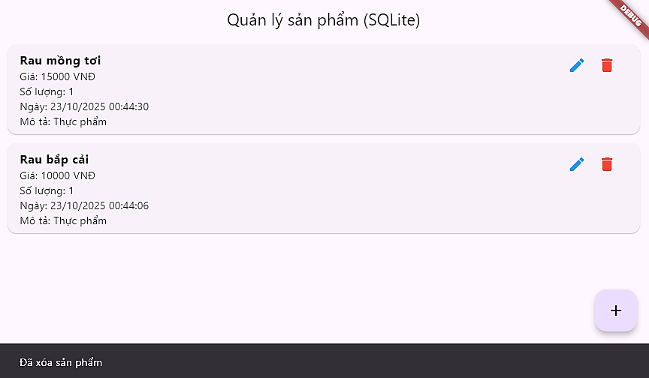
2. Ứng dụng quản lý danh sách sản phẩm với SQLite
File “main.dart”
PAGE 23

Slide 24
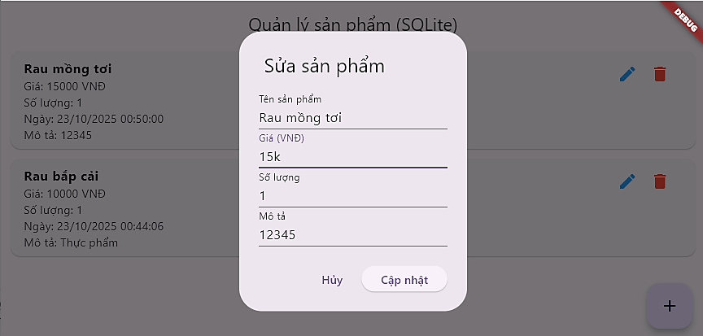
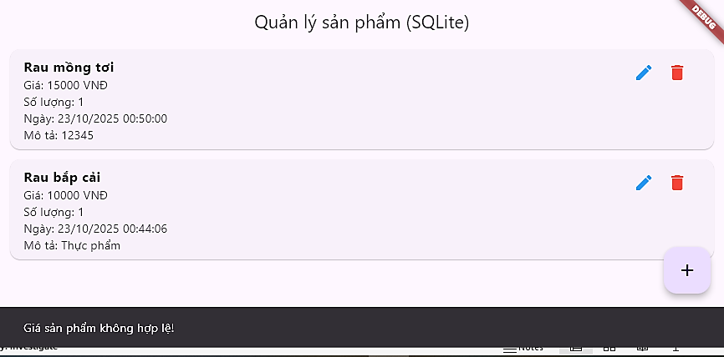
2. Ứng dụng quản lý danh sách sản phẩm với SQLite
File “main.dart”
PAGE 24

Slide 25
ĐẠI HỌC ĐÀ NẴNG
TRƯỜNG ĐẠI HỌC BÁCH KHOA
KHOA ĐIỆN TỬ - VIỄN THÔNG
Đề tài: SQLite và Drift – Quản lý cơ sở dữ liệu quan hệ
1. Giới thiệu tổng quan
2. Ứng dụng quản lý danh sách sản phẩm với SQLite
3. Migrate sang Drift và so sánh ưu nhược điểm
4. Demo các truy vấn phức tạp, relationships
5. Perfomance testing và optimization
PAGE 25

Slide 26
3. Migrate sang Drift và so sánh ưu nhược điểm
Drift:
Là một thư viện ORM (Object-Relational Mapping) mạnh mẽ xây dựng trên SQLite.
Cung cấp API Dart an toàn kiểu (type-safe) để viết truy vấn, không cần SQL thuần.
Hỗ trợ streams, migrations tự động và các tính năng nâng cao.
Yêu cầu thiết lập phức tạp hơn với build_runner
PAGE 26

Slide 27
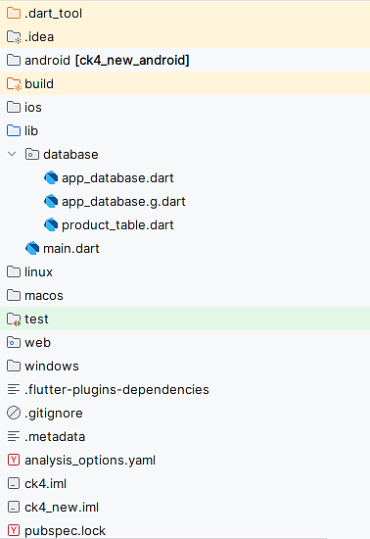
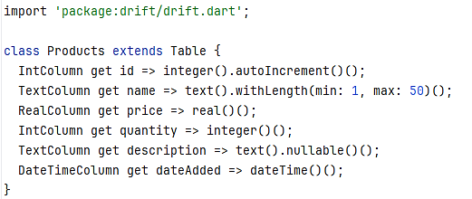
3. Migrate sang Drift và so sánh ưu nhược điểm
File “product_table.dart” định nghĩa bảng Products trong cơ sở dữ liệu.
- Drift map class này thành bảng trong SQLite và sinh code tương ứng.
PAGE 27

Slide 28
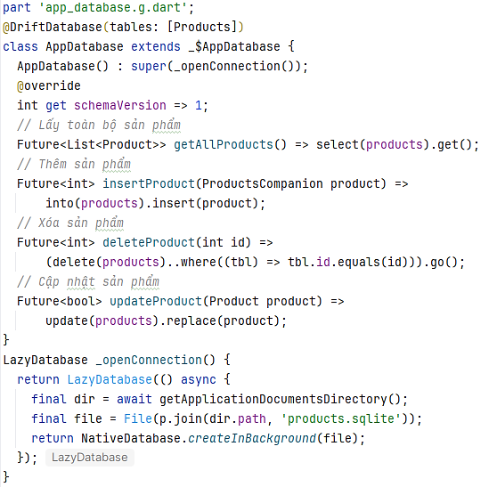
3. Migrate sang Drift và so sánh ưu nhược điểm
File “app_database.dart” cấu hình và cung cấp các phương thức thao tác với cơ sở dữ liệu.
PAGE 28

Slide 29
3. Migrate sang Drift và so sánh ưu nhược điểm
File “app_database.dart”
@DriftDatabase: Khai báo bảng thuộc CSDL.
_$AppDatabase: Lớp sinh tự động.
schemaVersion: Phiên bản cấu trúc CSDL (dùng khi nâng cấp schema).
Tạo kết nối đến file SQLite thông qua _openConnection()
PAGE 29

Slide 30
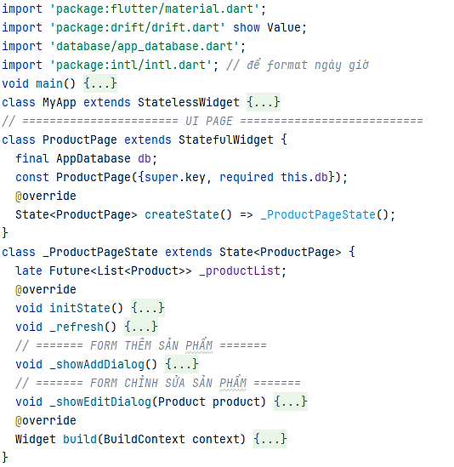
3. Migrate sang Drift và so sánh ưu nhược điểm
File “main.dart” tạo giao diện người dùng (UI) và kết nối các phương thức để thao tác với dữ liệu.
PAGE 30

Slide 31
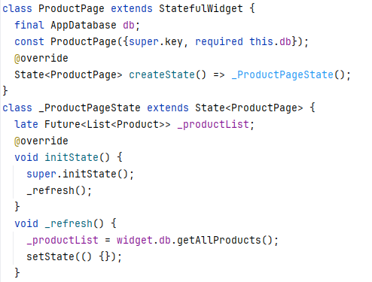
3. Migrate sang Drift và so sánh ưu nhược điểm
File “main.dart”
- ProductPage nhận 1 tham số db kiểu AppDatabase để gọi các phương thức.
_refresh() để load danh sách lúc widget khởi tạo.
- Gán lại _productList bằng widget.db.getAllProducts() và gọi setState() để rebuild lại giao diện.
PAGE 31

Slide 32
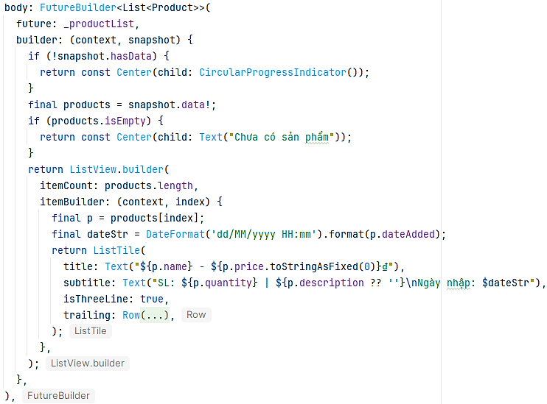
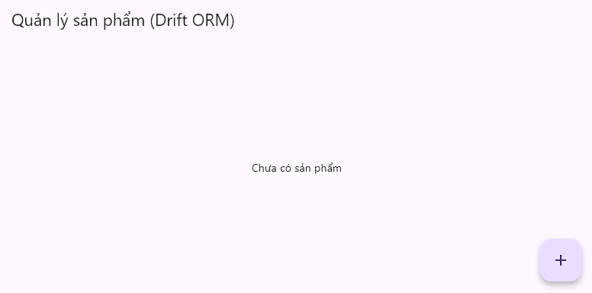
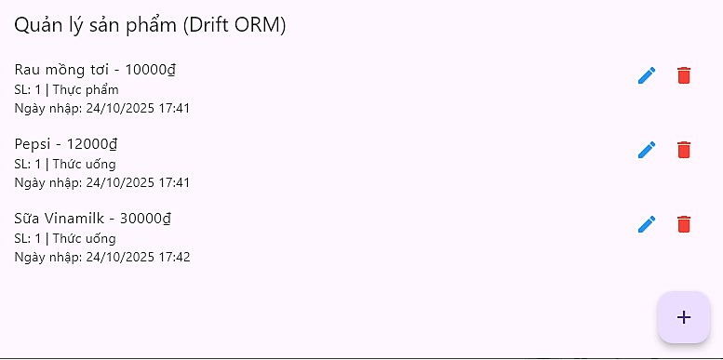
3. Migrate sang Drift và so sánh ưu nhược điểm
File “main.dart”
PAGE 32

Slide 33
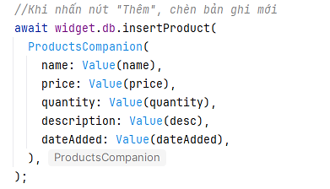
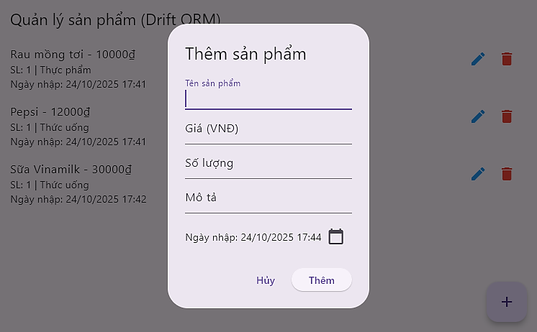
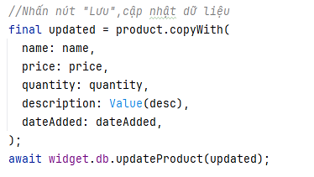
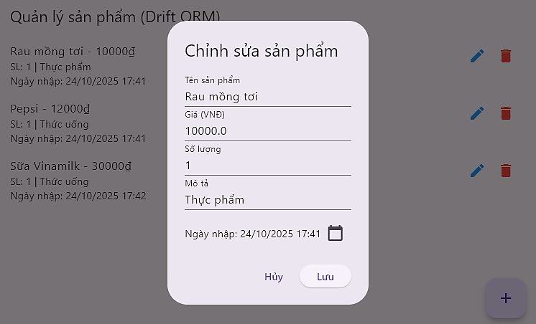
3. Migrate sang Drift và so sánh ưu nhược điểm
File “main.dart”
PAGE 33

Slide 34
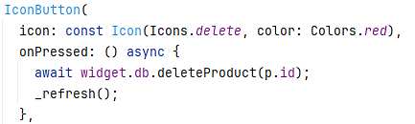
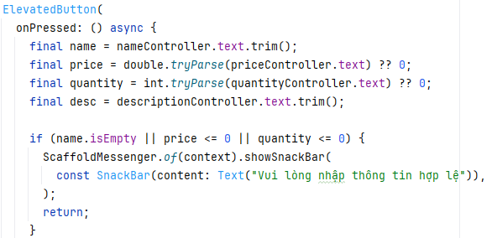
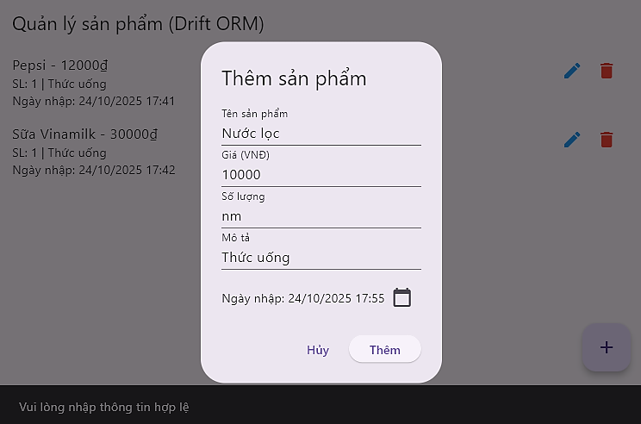
3. Migrate sang Drift và so sánh ưu nhược điểm
File “main.dart”
PAGE 34

Slide 35
3. Migrate sang Drift và so sánh ưu nhược điểm
So sánh:
Tiêu chí | SQLite thuần | Drift ORM
Cú pháp | SQL thủ công | Code Dart type-safe
Dễ bảo trì | Khó (phải sửa query) | Dễ (Drift sinh mã tự động)
Tính an toàn kiểu dữ liệu | Không có | Có kiểm tra kiểu trong compile-time
Migration | Thủ công | Tự động hỗ trợ versioning
Hiệu năng | Nhanh hơn chút | Chậm hơn chút (do qua lớp ORM)
Phù hợp cho | Ứng dụng nhỏ, ít bảng | Ứng dụng lớn, phức tạp
PAGE 35

Slide 36
ĐẠI HỌC ĐÀ NẴNG
TRƯỜNG ĐẠI HỌC BÁCH KHOA
KHOA ĐIỆN TỬ - VIỄN THÔNG
Đề tài: SQLite và Drift – Quản lý cơ sở dữ liệu quan hệ
1. Giới thiệu tổng quan
2. Ứng dụng quản lý danh sách sản phẩm với SQLite
3. Migrate sang Drift và so sánh ưu nhược điểm
4. Demo các truy vấn phức tạp, relationships
5. Perfomance testing và optimization
PAGE 36

Slide 37
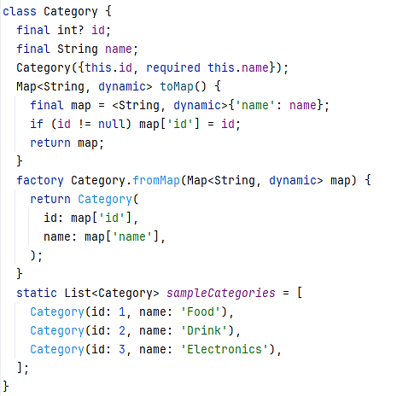
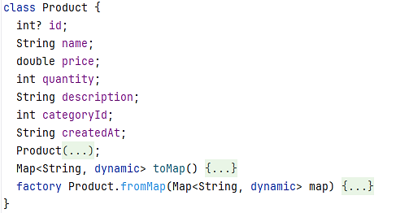
4. Demo các truy vấn phức tạp, relationships
Với SQLite:
Category model:
Product model:
PAGE 37

Slide 38
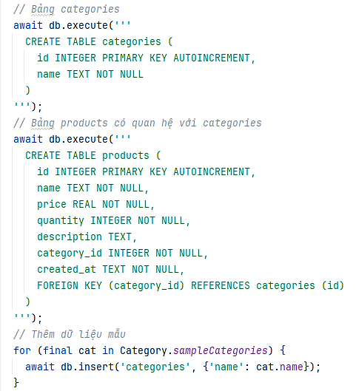
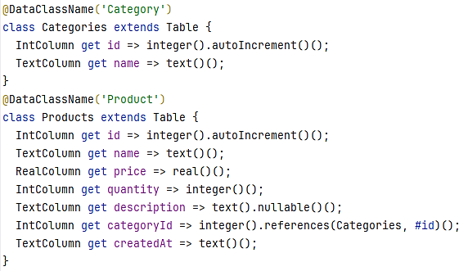
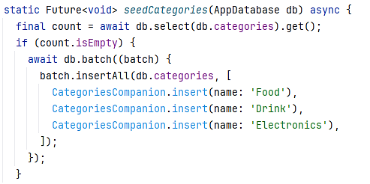
4. Demo các truy vấn phức tạp, relationships
Tạo bảng với SQLite:
Tạo bảng với Drift:
PAGE 38

Slide 39
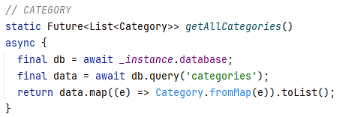
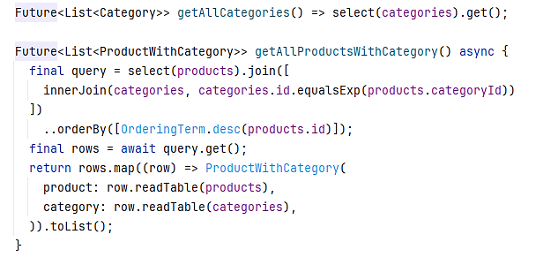
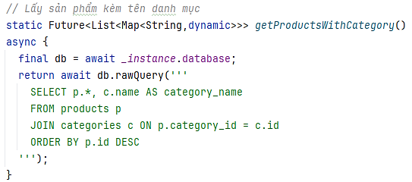
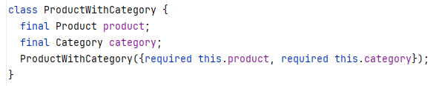
4. Demo các truy vấn phức tạp, relationships
- Ngoài các phương thức CRUD thao tác với product thì còn có các phương thức sau:
Với SQLite:
Với Drift:
PAGE 39

Slide 40
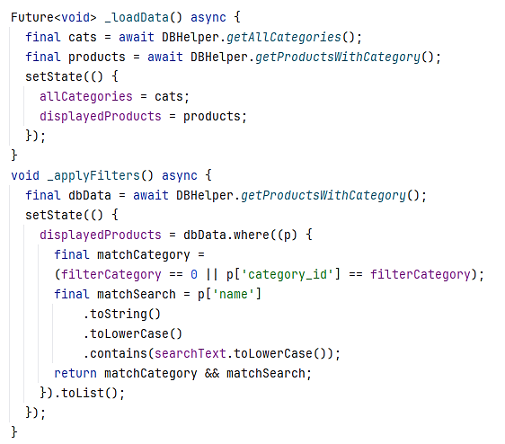
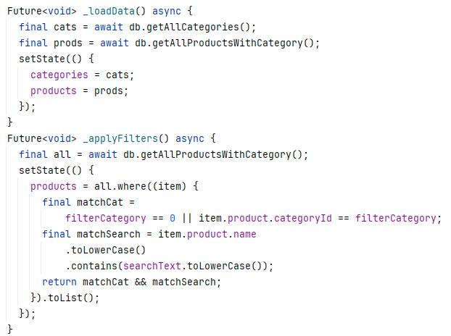
4. Demo các truy vấn phức tạp, relationships
Truy vấn với SQLite:
Truy vấn với Drift:
PAGE 40

Slide 41
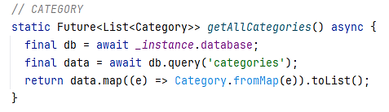


4. Demo các truy vấn phức tạp, relationships
main.dart + DB_helper.dart: Kết hợp và sử dụng
PAGE 41

Slide 42

4. Demo các truy vấn phức tạp, relationships
main.dart + DB_helper.dart: Kết hợp và sử dụng
PAGE 42

Slide 43

4. Demo các truy vấn phức tạp, relationships
main.dart + DB_helper.dart: Kết hợp và sử dụng
PAGE 43

Slide 44



4. Demo các truy vấn phức tạp, relationships
main.dart + DB_helper.dart: Kết hợp và sử dụng
PAGE 44

Slide 45
ĐẠI HỌC ĐÀ NẴNG
TRƯỜNG ĐẠI HỌC BÁCH KHOA
KHOA ĐIỆN TỬ - VIỄN THÔNG
Đề tài: SQLite và Drift – Quản lý cơ sở dữ liệu quan hệ
1. Giới thiệu tổng quan
2. Ứng dụng quản lý danh sách sản phẩm với SQLite
3. Migrate sang Drift và so sánh ưu nhược điểm
4. Demo các truy vấn phức tạp, relationships
5. Perfomance testing và optimization
PAGE 45

Slide 46
5. Performance testing và optimization
Performance Testing là quá trình đo lường và đánh giá tốc độ, độ ổn định và khả năng xử lý của hệ thống khi thực hiện các tác vụ cụ thể (như truy vấn, ghi dữ liệu, cập nhật, xóa...).
Mục tiêu:
Xác định hệ thống chạy nhanh hay chậm
Optimization là quá trình cải thiện mã nguồn hoặc cấu hình để hệ thống chạy nhanh hơn, tốn ít tài nguyên hơn mà vẫn đảm bảo kết quả chính xác.
Mục tiêu:
Giảm thời gian xử lý (speed up)
Giảm sử dụng CPU/RAM/disk
Tăng hiệu quả khi xử lý dữ liệu lớn
PAGE 46

Slide 47



5. Performance testing và optimization
Cấu trúc file
Trong sqlite_bechmak.dark và drift_benchmark.dart
- Chuẩn bị data :
=> Tạo ra danh sách 10000 bản ghi để kiểm thử
Trong file BenchmarkTimer.dart
PAGE 47

Slide 48


5. Performance testing và optimization
Bước kiểm thử :
Drift: Insert từng bản ghi
SQlite: Insert từng bản ghi
PAGE 48

Slide 49


5. Performance testing và optimization
Bước kiểm thử :
Drift: Xóa từng bản ghi
SQlite: Xóa từng bản ghi
PAGE 49

Slide 50




5. Performance testing và optimization
Tối ưu hóa
Dùng batch trong Drift :
Dùng Transaction trong SQLite:
PAGE 50

Slide 51
5. Performance testing và optimization
Kết luận
Thao tác | Drift (ORM) | SQLite thuần | Nhận xét
Insert từng bản ghi | 2319 ms | 1834 ms | SQLite nhanh hơn do Drift có lớp ORM mapping.
Delete từng bản ghi | 1995 ms | 1727 ms | SQLite nhanh hơn nhẹ vì gọi trực tiếp SQL.
Insert batch | 22 ms | 60 ms | Drift vượt trội ở batch do tối ưu.
PAGE 51

Slide 52
Tài liệu tham khảo:
[1]
[2]
[3]
[4]
[5]
[6]
[7]
[8]
[9]
[10]
[11]
[12]
https://docs.flutter.dev/cookbook/persistence/sqlite
https://drift.simonbinder.eu/dart_api/select/#joins
https://api.dart.dev/dart-core/String/contains.html
https://drift.simonbinder.eu/setup/
https://docs.flutter.dev/app-architecture/design-patterns/sql
https://www.sqlite.org/lang_createtable.html
https://www.sqlite.org/foreignkeys.html
https://api.flutter.dev/flutter/widgets/
https://api.dart.dev/dart-core/String-class.html
https://pub.dev/packages/path_provider
https://dart.dev/effective-dart/style#do-name-types-using- uppercamelcase
TS. Nguyễn Duy Nhật Viễn – Slide bài giảng
PAGE 52

Slide 53
Phân công công việc:
Họ và tên | Nhiệm vụ | Khối lượng
Lưu Văn Thành Huy | Tìm hiểu về SQLite, các truy vấn phức tạp, relationships với SQLite và Performance testing | 50%
Lê Thanh Bản | Tìm hiểu về Drift, các truy vấn phức tạp, relationships với Drift và optimization | 50%
PAGE 53

Slide 54
Cảm ơn thầy cùng các bạn đã lắng nghe !
PAGE 54

